Slide 1


“
Stone Forest
in Life
“
XX趣生活
activity 2023年度活动方案 [ 南京 ]
节点/营销
XX YUN CHENG 2023 NIAN DU HUO DONG FANG AN

Slide 2
Stone Forest
in Life
“
活动核心
DIERCTORY
年度铺排
目录
圈层系列
“
经纪人系列
XX yun cheng
XX YUN CHENG 2023 NIAN DU HUO DONG FANG AN

Slide 3
01
活动核心
Activity core
XX YUN CHENG 2023 NIAN DU HUO DONG FANG AN

Slide 4
活动核心
Activity core
以活动为载体，以营销为目标，带动人气，吸引目标客群关注，实现品牌形象、项目影响塑造、价值露出，最终达成销售目的。

Slide 5
Stone Forest in Life
活动策略
按照季度和节点划分
结合当月节点、匹配项目调性
针对客户群体和新老业主
给予受众对XX品牌更深的认可度及价值输出
达成销售目标及品牌知晓度等

Slide 6
02
年度铺排
Activity core
XX YUN CHENG 2023 NIAN DU HUO DONG FANG AN

Slide 7
活动铺排
院墅升级：宣传预热传播
蜜糖商业：启动前预热启动后持续利用传播
盛大交付：预热、宣传、落地、实景宣传
车位销售、年底开盘
2月
4月
6月
8月
10月
12月
醒春计划
约绘春天
端午温情
梦幻夏日
“石”光游园
奇妙圣诞
花颜悦色
魅力女神
手植绿意
春满心间
夏了夏天
露天电影
母亲节
时光告白
户外野餐
写生体验
萌宠集结
奇趣世界
桃李天下
以书会友
浓情中秋
相聚XX
双十一嗨购系
宜家精品、无印良品
国际美妆大牌
山姆会员超市
XX映像
情影相伴
传统民俗
新年伊始
莓好食光
陶享生活
约绘风筝
放飞童趣
帐篷彩绘
光影交错
艺趣生活
粽情端午
一家团圆
XX盛宴
美味集结
花之密语
绽放指尖
喜事游园
潮动国庆
茶情雅韵
品茗生活
悦享时光
养生冬日
圣诞狂欢
畅享礼遇
3月
5月
7月
9月
11月
1月
春风“石”里
露天电影节
城市治愈
开学季
嗨购生活节
潮年迎新

Slide 8
2月
活动铺排
醒春计划
莓好食光
陶享生活

Slide 9
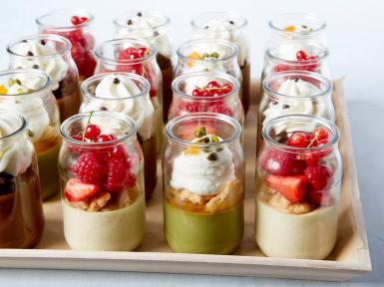

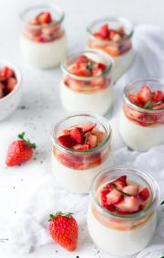
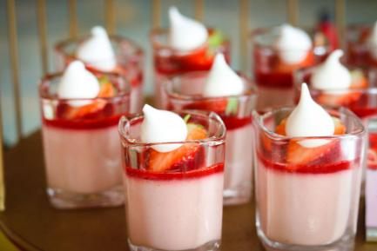
内容规划
2月18日
草莓布丁DIY/
莓好生活，趣味食光，本周活动将以“创意美食”为主题，案场设置创意草莓布丁DIY区，准备制作草莓布丁的食材及容器，
小朋友们可以在家长的带领下动手制作，通过制作布丁，淋面果酱，放入草莓颗粒与奶油拉花，现场制作专属草莓布丁！

Slide 10
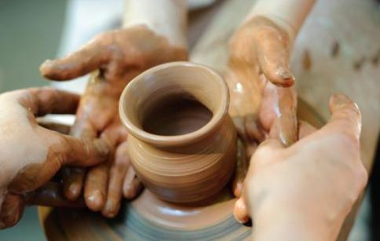
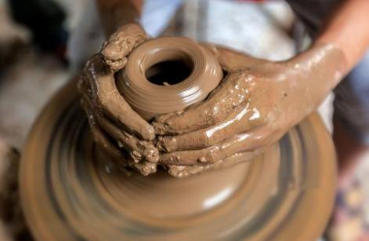
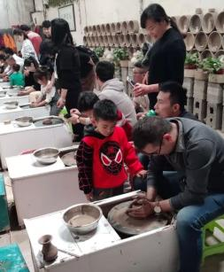
内容规划
2月25日
陶艺体验课堂/
活动案场设置陶艺课堂专区，提前准备好陶艺材料及道具等，邀请专业陶艺老师带来中式陶艺体验课程，让来宾在制作陶艺作品的过程中，感受传统工艺手作的魅力，制统一安排进行烧制，烧制完成后，邀请来宾到销售中心领取，将手工陶带回家。

Slide 11
3月
活动铺排
春风“石”里
花颜悦色
魅力女神
手植绿意
春满心间

Slide 12
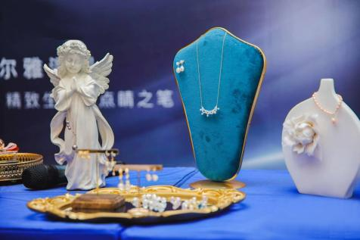
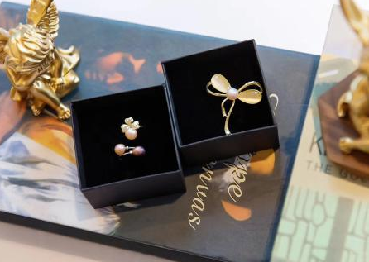

内容规划
3月4日
珍珠开蚌DIY/
漫享春日，魅力女神，活动当天，在案场准备珍珠开蚌DIY区，以精致浪漫的元素装饰包装，现场准备珍珠蚌与开蚌工具，
邀请女神们现场开蚌取珠，由专业手工老师利用开蚌取出的珍珠，为女神们定制专属珍珠饰品、首饰!

Slide 13
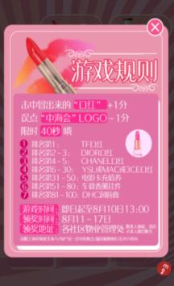
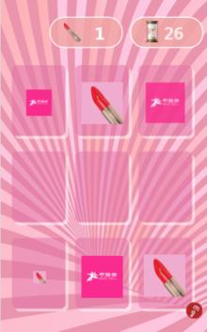

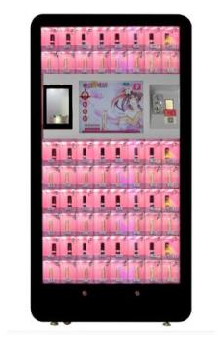
内容规划
3月8日
网红口红挑战机/
活动期间，案场设置网红口红挑战机，网红新玩法，女神赢大牌！口红转盘转动，限时通关，即可现场领取大牌口红一支，每人每张体验券可参与挑战一次！
（口红挑战机意向）

Slide 14
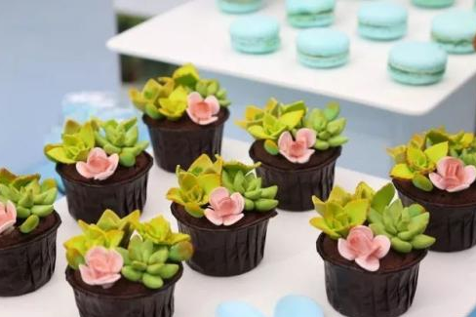
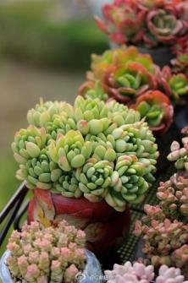
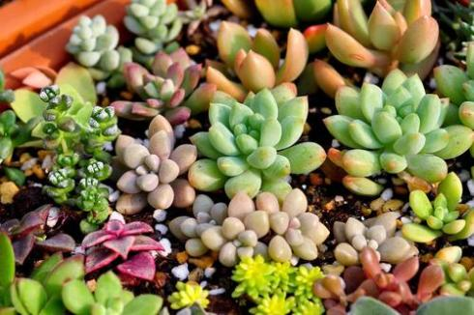
内容规划
春意盎然，到访赠送多肉盆栽/
活动期间，凡是到访的亲子家庭、意向客户，活动当天凭体验券参与现场活动，即可现场领取一份绿色多肉盆栽，
将盆栽带回家中，种植春日希望，一年之计在于春，感受春日里的生机勃勃！

Slide 15
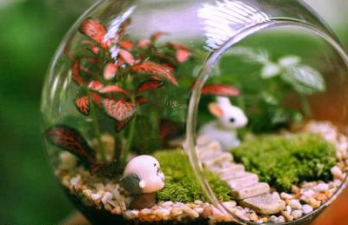
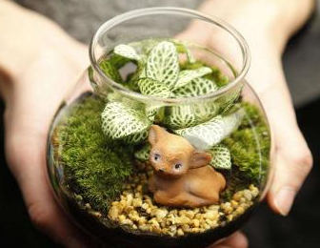
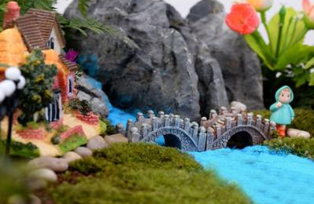
内容规划
3月18日
微景观/
以“绿色希望”为主题，开展植树节绿色计划，活动期间，到访销售中心的客户，可现场在工作人员处领取绿色多肉植物DIY材料一份，在现场老师的指导之下，进行创意多肉植物DIY，通过绿色多肉植物，完成“微缩家园”景观，将绿意留存在景观瓶中，将美好定格在春天里！

Slide 16
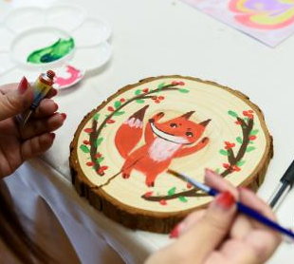
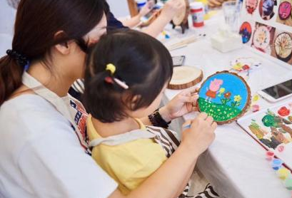
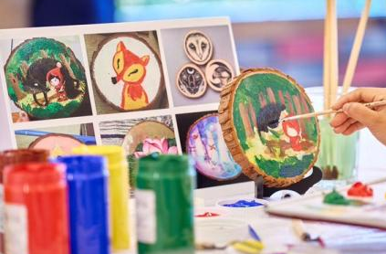
内容规划
3月25日
创意木片画DIY/
春意盎然，绿意复苏，生态环保的植物材料与多彩的涂鸦画，总能让人心情愉悦，活动当天在案场设置创意木片画DIY区，邀请现场的小朋友，拿起你手中的画笔，用上你心仪的主题色，制作专属于你的小小木片画，这个春天，感受亲子时光的乐趣，一同打造家长与小朋友的绿色幸福空间.

Slide 17
4月
活动铺排
约绘春天
约绘风筝
放飞童趣
帐篷彩绘

Slide 18
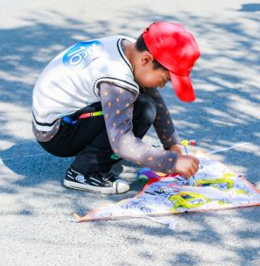
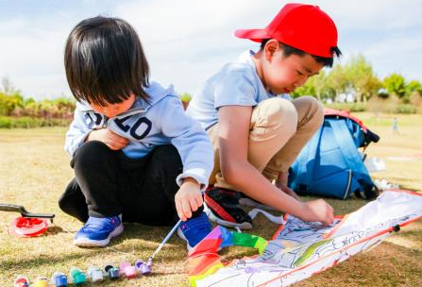
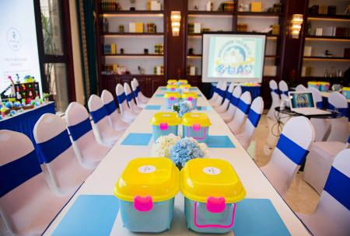
内容规划
4月1日
创意风筝DIY/
铮铮日上，约绘纸鸢，体验一次别样春天风筝之旅，案场设置创意风筝DIY区，每个孩子都有一个童趣放飞梦，动手涂鸦制作手工风筝，一起进入创意的涂鸦世界，亲子时刻，溢彩时光，等待颜料风干，前往园区放飞！

Slide 19

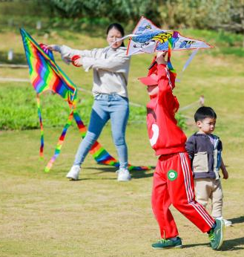
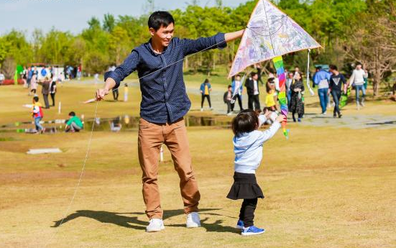
内容规划
4月5日
园区放飞童趣/
等待手工制作的涂鸦风筝颜料晾干后，由工作人员置业顾问引导邀请家长与小朋友们前往园区放风筝，小朋友们自由放飞童心，家长们则通过风筝与孩子们趣味互动，记录下亲子欢乐时光，在这个春日里，开启亲子互动的精彩时刻；

Slide 20
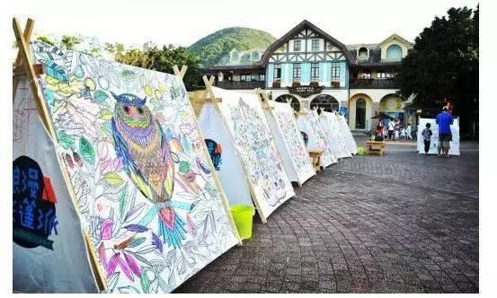
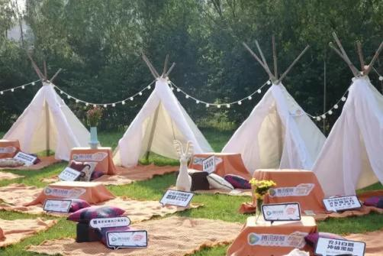
内容规划
4月15日
帐篷彩绘/
搭建心情帐篷，收藏情绪，在帐篷中交换物品，交换故事。

Slide 21
5月
活动铺排
露天电影节
夏了夏天
露天电影
母亲节
时光告白

Slide 22
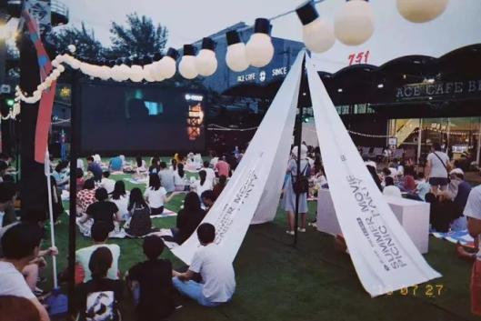
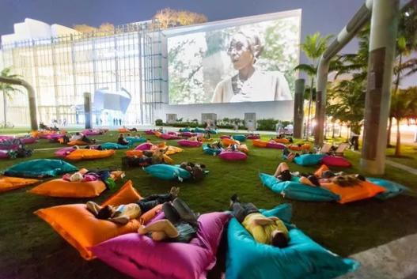
内容规划
4月29日-5月3日
露天电影节/
氛围包装：帐篷、睡枕、躺椅、野餐垫

Slide 23
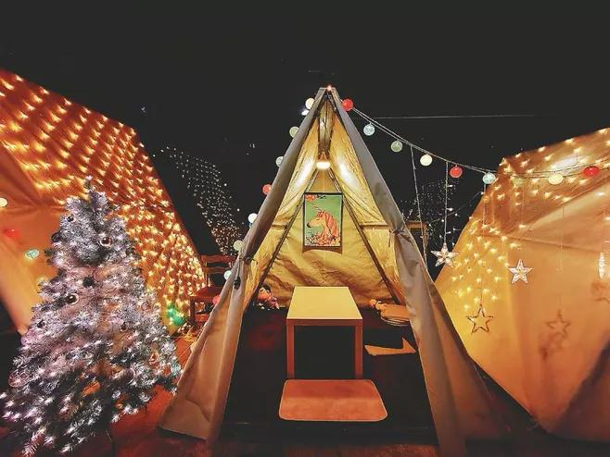
内容规划
4月29日-5月3日
露天电影节/
氛围包装：夜间灯条照明

Slide 24



内容规划
4月29日-5月3日
露天电影节/
电影小食：可乐雪碧、爆米花、冰淇淋

Slide 25
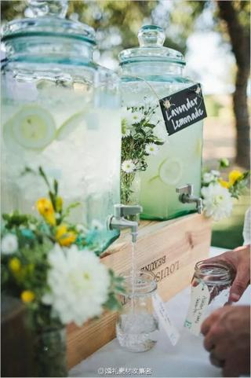
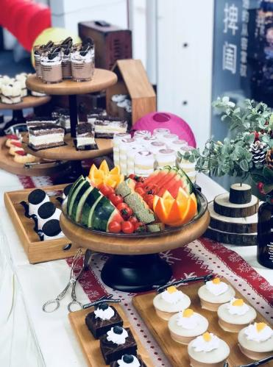
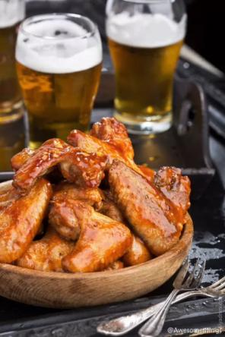
内容规划
4月29日-5月3日
露天电影节/
冷餐美食

Slide 26
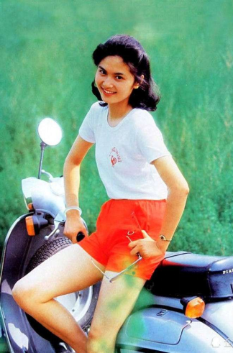



内容规划
5月14日
母亲节-时光的告白
母亲的容颜是记忆中最美的风景，母亲的颜值秒杀当红花旦，秀出母亲的老照片或与母亲的合影，可获得康乃馨好礼.

Slide 27


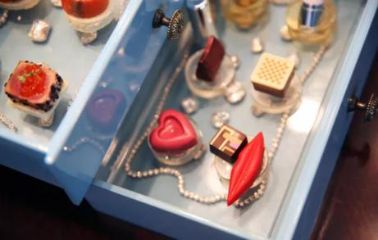
内容规划
5月14日
母亲节-时光的告白
秀出母亲年轻时的老照片、和母亲的合影，可获得康乃馨一束
将照片制作成纪念相册在营销中心展示
为母亲制作3D祝福卡、纸花，记录下感恩之情

Slide 28
6月
活动铺排
端午温情
光影交错
艺趣生活
粽情端午
一家团圆

Slide 29
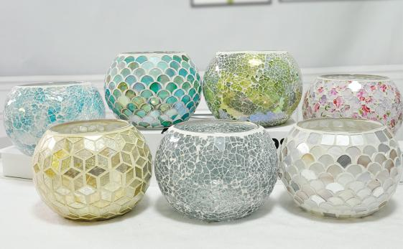
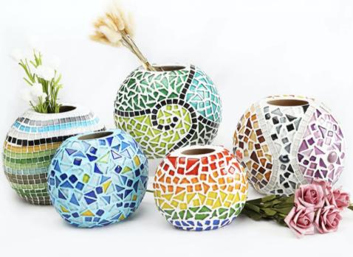
内容规划
6月03日
光影交错 艺趣生活——手工DIY马赛克花瓶
来宾入场签到后，即可领取活动参与券，DIY马赛克花瓶制作；
每组来宾领取一套DIY工具；

Slide 30
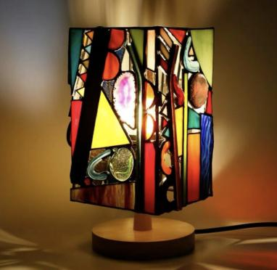
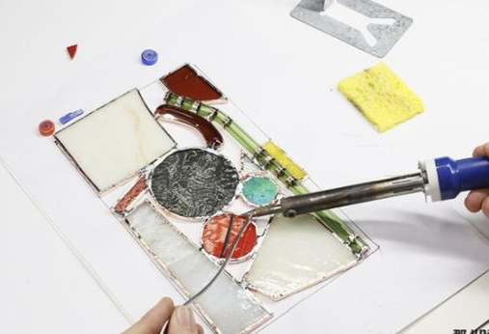
内容规划
6月10日
光影交错 艺趣生活——手工DIY马赛克台灯
台灯的材质是五彩玻璃，颜值很高，有着异域风情，白天放在床头能很好的装饰房间，晚上打开很有氛围。

Slide 31

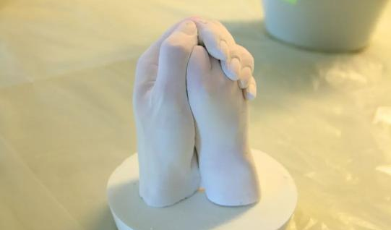
内容规划
6月18日
大手牵小手-亲子手模制作
永远留住牵着父亲的手的瞬间，亲子手模制作。

Slide 32

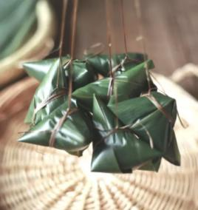
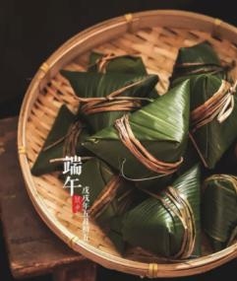
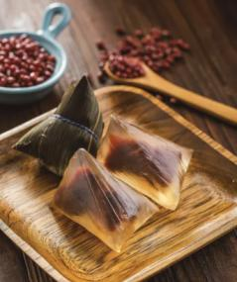
内容规划
6月22日-24日
粽情端午 一家团圆——端午粽DIY
小时候临近端午，长辈们就会买来糯米和粽叶，糯米提前加碱浸好，粽叶也要提前冲水，满屋子都是轻灵的粽香
离家之后，自己不会包粽子，每逢端午自家人聚在一起的热闹也不再了。这个端午，我们一起尝试着自己包粽子，把长辈的手艺，把这个和亲人紧密相连的食物传统继续下去。

Slide 33
7月
活动铺排
城市治愈
户外野餐
写生体验
萌宠集结
奇趣世界

Slide 34
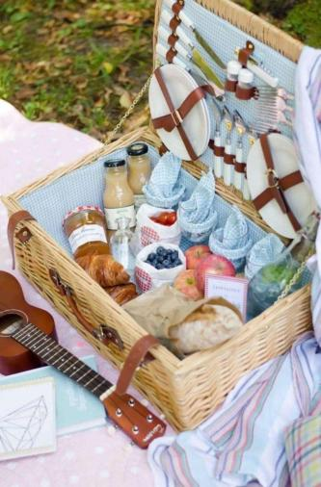
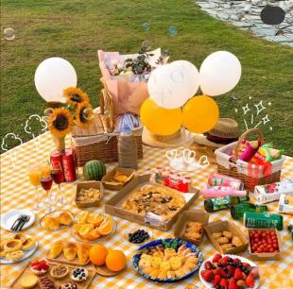
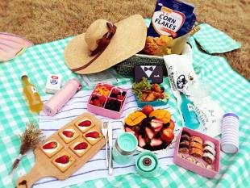
7月01日-02日
内容规划
户外野餐/
在园林草坪区域设置户外野餐体验区，准备多款特色野餐布、花篮及帐篷，邀请来宾自带美食饮料，来一场说走就走的野餐派对，亲子时光，从此开启，这一次，唤醒城市的自然记忆，与美好生活倾心相见；

Slide 35

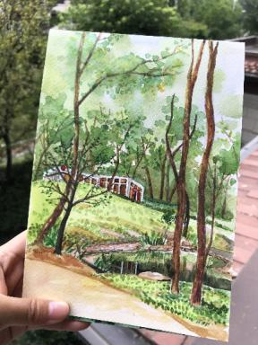
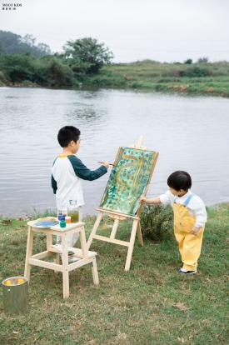
内容规划
7月8日
写生体验/
活动期间，邀请专业素描美术老师，在园林草坪，现场指导客户进行户外写生体验，留备多绘画器材，邀请大家在项目部来一场艺术写生，勾画栩栩梦想，将完成后的作品放置于样板房及营销中心内进行画展展示，或带回家中收藏，拍照转发朋友圈，将美好分享给家人朋友；

Slide 36
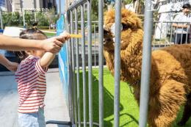
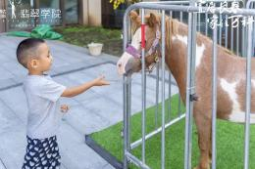






内容规划
7月22日-23日
萌宠集结 奇趣世界——萌宠联盟
联手动物界各大萌宠，打造史无前例萌宠乐园，各大宠物萌主空降活动现场，例如；羊驼、宠物猫、宠物狗、小马驹、变色龙、小香猪等。主办方不但自己打造萌宠乐园，邀约市民朋友，带着自家萌宠，参与比赛，评选出优胜。

Slide 37


内容规划
7月22日-23日
萌宠集结 奇趣世界——萌宠联盟
在营销中心外举办宠物展，届时会有多种宠物供来宾观赏，在每只宠物旁会放置宠物介绍，让来宾在观赏宠物的同时可以科普到相关宠物的知识。
活动内容：举办萌宠评选赛、萌宠体能障碍赛、萌宠抵御零食诱惑比赛等

Slide 38
8月
活动铺排
梦幻夏日
XX盛宴
美味集结
花之密语
绽放指尖

Slide 39


内容规划
8月05日-06日
XX盛宴 美味集结——春日水果嗨翻
以水果作为主要元素设计主背景板与Dp点，供来宾拍照
换购活动：活动期间将活动现场拍照转发朋友圈的客户凭截图参加；活动细则：1元换购4斤水果（数量有限，先到先得，换完即止）

Slide 40



内容规划
8月05日-06日
XX盛宴 美味集结——春日水果嗨翻
水果装装乐：来宾至签到处签到领取号码牌，凭号码牌都可以领到一个水果袋，客户五人一组，排队等候开始，主持人开始计时，时长10秒，在规定的时间内单手装水果，将纸袋装满。能装多少就能带走多少，客户满载而归！

Slide 41



内容规划
8月19日
创意美甲体验/
活动当天，案场设置创意美甲体验区，邀请专业美甲老师，现场准备美甲样品与美甲材料，为到场的女性客户定制专属美甲与指甲护理项目，在制作美甲的同时，现场与客户畅谈，科普教授更多的女性美甲护理的知识与美甲经验，这个假期，漫享时光，一美到底！

Slide 42




内容规划
8月26日
花之密语 绽放指尖——花艺手作
现场邀请一名花艺师，从认识花朵、认识工具器皿、花朵养护秘籍，万能的插花“配色公式等方面进行教学
来宾插花完成后，对来宾作品进行品鉴及指导，现场将以精致冷餐茶歇配合活动

Slide 43
9月
活动铺排
开学季
桃李天下
以书会友
浓情中秋
相聚XX

Slide 44







内容规划
9月09日-10日
桃李天下 以书会友--读书会
主题性包装，增加活动氛围，供客户拍中打卡。

Slide 45

9月09日-10日
内容规划
桃李天下 以书会友--读书会
主持人与客户进行书籍分享
邀请客户对喜欢的书籍进行介绍和分享

Slide 46

9月09日-10日
内容规划
桃李天下 以书会友--读书会
现场根据实际捐书的厚度，给予相应价值的兑换
设置门槛：5.2cm、8.8cm、19.89cm等
（课本、教材教辅、工具书、杂志期刊等图书，或污损严重、影响图书内容完整及使用保存的图书）

Slide 47


内容规划
9月29日-30日
浓情中秋 相聚XX--氛围包装
氛 围 美 陈 小 景 ， 供 客 户 拍 照 打 卡 ， 发 朋 友 圈 宣 传 。

Slide 48

内容规划
9月29日-30日
浓情中秋 相聚XX--猜灯谜
活动规则：现场设置各种趣味灯谜，每位客户均有一次猜灯谜的机会
将猜到的灯谜取下，向工作人员验证，并兑换专属礼品。

Slide 49

内容规划
9月29日-30日
浓情中秋 相聚XX--花 灯 /月 饼 diy
活动规则：每人可选择一个项目进行diy，制作完成后可以自行带回。
可选择动物造型花灯一个或月饼一份四个。

Slide 50


内容规划
9月29日-30日
浓情中秋 相聚XX--中 秋 博 饼
执行：每人三次机会，根据不同的掷色子数额获得相应的小礼品，三次中最大的一次为最终色子数。
共六个等级：每个等级设置不同的小礼品

Slide 51
10月
活动铺排
“石”光游园
喜事游园
潮动国庆
茶情雅韵
品茗生活

Slide 52

内容规划
10月01日-06日
喜事游园 潮动国庆---国潮打卡
打造国潮美陈，展示国潮文化展示，客户打卡拍照朋友圈宣传。

Slide 53

内容规划
10月01日-06日
喜事游园 潮动国庆---国潮市集
中国制造、国货市集，限定文创展示。
手工画扇、国粹脸谱、中国剪纸、国风面人、奇趣好物等。丰富的非遗技艺、浪漫的喜市游园。

Slide 54

内容规划
10月01日-06日
喜事游园 潮动国庆---互动体验
国潮投壶：手执箭羽站规定的距离之外，将其投入壶内，以投入的多少决定胜负
国宝套圈：一人5个圈，套中即可得

Slide 55



内容规划
10月21日-22日
茶情雅韵 品茗品生活——茶艺体验
茶作为国饮，源远流长，在中国有五千多年的历史；在长期的品饮中，形成了博大精深的品饮文化
茶艺师从最基础十三道茶艺内容教授：净手和欣赏器具、烫杯温壶、马龙入宫、洗茶、冲泡、春风拂面、封壶、分杯、玉液回壶、分壶、奉茶、闻香、品茗。

Slide 56


内容规划
10月21日-22日
茶情雅韵 品茗品生活——茶艺体验
当茶艺遇上传统乐器，品茗的同时乐器奏响，为舒雅的生活增添一丝优雅淡然。

Slide 57
11月
活动铺排
嗨购生活节
宜家精品
无印良品
国际美妆大牌
山姆会员超市

Slide 58



宜元起拍「创意宜家产品」
11月4日
活动当天以宜家最新产品为拍卖主体，客户可以对自己心仪的拍卖品进行一元起拍卖，拍卖成功即可把心仪的拍卖品打包带回家。

Slide 59






一元起拍 良品满目「无印良品」
11月11日
拍卖品同时也集结了高品质的无印良品商品在现场供来宾拍卖与挑选

Slide 60



一元起拍 大牌云集「国际美妆潮品」
活动当天拍卖品集结各大国际美妆潮品香奈儿，LV，阿玛尼等大牌美妆给客户以多样化的拍卖选择。
11月18日

Slide 61

资源介绍：山姆会员超市
Sam's member supermarket
山姆会员商店是世界500强企业沃尔玛旗下的高端会员制商店，其名取自零售界传奇人物——沃尔玛创始人山姆·沃尔顿先生。90年代初，山姆开始进入国际市场，山姆在全球已拥有800多家门店，成为全球最大的会员制商店之一，为5000多万个人与商业会员提供优质的购物体验。在中国，第一家山姆会员商店于1996年8月12日落户深圳。截至2021年9月，山姆已在中国开设了34家商店。山姆开发了在线购物平台和移动端App“山姆会员商店”，并通过山姆京东旗舰店，为会员提供更多网上购买渠道。
11月25日

Slide 62
12月
活动铺排
奇妙圣诞
悦享时光
养生冬日
圣诞狂欢
畅享礼遇

Slide 63

12月09日-10日
内容规划
中医四季养生之道
一年中春温、夏热、秋凉、冬寒的气候变化，导致自然界中生物的生、长、化、收、藏的物候变化。
当代养生已经不仅仅是中老年人的专利，对于年轻人来说，养生也成为了一种新潮。
打造一场健康养生文化主题活动，引入知名养生健康团队，带来健康暖心的陪伴。

Slide 64


内容规划
12月09日-10日
中医问诊 博大精深
专业中医团队为客户进行问诊，针对个人体质提出最适合的日常食补与健康养生建议。

Slide 65

内容规划
12月09日-10日
古法推拿 诊疗理疗
专业中医团队为客户进行问诊，针对个人体质提出最适合的日常食补与健康养生建议。

Slide 66



内容规划
12月23日-24日
氛围包装
贴合活动节点，进行主题性包装。圣诞装置、打卡装置等

Slide 67

内容规划
12月23日-24日
姜饼人DIY
姜饼人是非常具有圣诞特色的食物。用焗好的姜饼，搭配奶油、糖果等组合成惟妙惟肖的小人。既可爱又美味。

Slide 68

内容规划
12月23日-24日
圣诞树diy
圣诞节当然要制作一棵华丽的圣诞树，挂满对圣诞最美好的祝福。既可以作为圣诞礼物送给他人，又是不错的装饰品，摆放在家中，带来浓浓的圣诞气息。

Slide 69
1月
活动铺排
潮年迎新
XX映像
情影相伴
传统民俗
新年伊始

Slide 70



内容规划
内场新春主题装饰
营销中心内场墙面、立柱、通道等位置悬挂、粘贴中国结、烟花、鱼形挂饰
营造团圆、喜庆、热闹的节日氛围

Slide 71


内容规划
新年运势签
搭建新年签互动摊位，抽取新年签，将有专业的解签人讲解新的一年的运势。

Slide 72


内容规划
红包福袋墙
设置开年红包墙，元旦活动期间，到访客户均可领取开年红包一个。

Slide 73



内容规划
民俗-剪纸画DIY
客户参与剪纸DIY，活动所得的成果可以免费带回家，让客户感受到新春欢乐气息。

Slide 74



内容规划
民俗-中国结DIY
客户参与编/幸运平安扣手绳DIY，活动所得的成果可以免费带回家，让客户感受到新春欢乐气息。

Slide 75

内容规划
01月13日-14日
XX映像-大巴接送
安排专属大巴车，在项目进行接送服务。

Slide 76

内容规划
01月13日-14日
XX映像-项目宣讲
在电影院观看电影前，先进行项目宣讲；

Slide 77

内容规划
01月13日-14日
电影观看/小食畅吃
观看电影并为客户提供爆米花、饮料等小食

Slide 78
03
圈层系列
Old owner circle series
XX YUN CHENG 2023 NIAN DU HUO DONG FANG AN

Slide 79
圈层系列（老带新、新带新）
针对不同年龄层的客户，开展一系列内部圈层活动，进行项目宣讲带客。
金枪鱼品鉴&永生花手作
女性
女王的盛宴
（妇女节：院墅升级预热宣传）
世界戏偶
今日童趣
皮影戏&木偶戏
儿童
（儿童节：蜜糖商业落地传播互动）
烤全羊&博彩娱乐
中青年
鎏金酒会
（开盘前的客户聚集、信息输出）

Slide 80
（妇女节：院墅升级预热宣传）
女王的盛宴
NV WANG DE SHENG YAN

Slide 81





室
外
氛
围
室外搭建大量的鲜花小景作为装饰，突出活动主题，供到场的嘉宾拍照取景。
并结合春天的主题，室外主要运用鲜花和绿植为主要元素，配合主题，打造女神节活动氛围。

Slide 82


入口处-签到区
以白色为主色调，配合花艺+气球造型，营造清新优雅氛围感觉。
示意图

Slide 83


迎宾通道
放置与主色调一致的迎宾花束及活动指示牌

Slide 84

室
内
氛
围
活动现场采用大量鲜花装饰，以西餐长条桌为主，中间配有鲜花装饰桌花
整体色调为白金色，极具质感，配合主题，高端大气

Slide 85


永生花手作
贴合妇女节节点，为客户安排手作互动，为自己做一份礼物。

Slide 86


蓝调乐队
安排蓝调乐队为客户演奏音乐，增加现场互动性。

Slide 87


金枪鱼品鉴
整条国产金枪鱼，邀请大师为客户讲解，为客户展示切割，供客户品鉴。

Slide 88
（儿童节：蜜糖商业落地传播互动）
世界戏偶
今日童趣
SHI JIE XI OU JIN RI TONG QU

Slide 89


通道包装
设置充气玩偶和木偶动物造型美陈。

Slide 90



通道包装
设置充气玩偶和木偶动物造型美陈。

Slide 91


鲸鱼气球娱乐区
设置鲸鱼充气球，客户可在其中玩耍。

Slide 92


脸部绘画区
设置脸部绘画区，让客户具有强烈参与感。

Slide 93


皮影戏互动
设置皮影戏专区，活动日上午安排一场皮影戏。

Slide 94


木偶戏互动
设置木偶戏专区，活动日下午安排一场木偶戏。

Slide 95
（开盘前的客户聚集、信息输出）
鎏金酒会
LIU JIN JIU HUI

Slide 96


晚宴区域
结合活动黑金的主色调，分别设置饮食品鉴区和酒水品鉴区，搭配灯光包装，营造氛围感。

Slide 97


博彩娱乐区域
设置博彩娱乐区域：21点 百家乐 梭哈 俄罗斯大转盘，供客户游玩互动。

Slide 98


乐队舞台
设置专属乐队舞台，邀请蓝调乐队、萨克斯等进行表演。

Slide 99


鸡尾酒调试区
调酒师为大家表演鸡尾酒调试，供大家观赏品尝。

Slide 100


烤全羊&自助餐饮
设置烤全羊、烧烤等自助餐饮区，客户可自行品鉴。

Slide 101
04
经纪人系列
Broker Series
XX YUN CHENG 2023 NIAN DU HUO DONG FANG AN

Slide 102
按照季度平均划分
中介专属新春礼
（4月-6月）
中介探盘领好礼
（10月-12月）
第二季度
第四季度
第一季度
第三季度
（1月-3月）
经纪人表彰大会
（7月-9月）
经纪人答谢会
针对经纪人开展针对性活动，提高带客率，提升热情度。

Slide 103
中介专属新春礼（第一季度）
千元好礼
“荐”者有份
ZHONG JIE ZHUN SHU XIN CHUN LI

Slide 104

带访好礼
经纪人带访送精美小家电：电水壶、电饭煲、吹风机、面包机等

Slide 105


有效带访再奖励一张油卡
成交可获得2000元粮油大礼包

Slide 106
经纪人表彰大会（第二季度）
群雄聚势
合力共赢
JING JI REN DA HUI

Slide 107


中介经纪人表彰大会
邀请中介经纪人进行表彰颁奖，每个月度销售最高的前三名颁发礼品和奖状。

Slide 108


朋友圈推广礼
朋友圈对项目进行推广的中介，可凭截图到售楼处领取一张100元的苏果卡

Slide 109
经纪人探盘(第三季度）
聚力同行
再续华章
JING JI REN TAN PAN

Slide 110


探盘有好礼
邀约中介到项目进行探盘，可领随手礼及参与抽奖。选择实用的米面油等作为随手礼。

Slide 111



主题茶歇
贴合主题，定制主题茶歇，全天供应

Slide 112
经纪人答谢晚宴（第四季度）
与我的朋友们
ZHONG JIE QUAN CENG WAN YAN

Slide 113

晚宴区
以白金色调为主，配以气球及花艺包装

Slide 114
鸡尾酒调试区
Cocktail debugging area
Qingcui & his friends

Slide 115


烧烤晚宴
邀请中介共同参与活动，定制圈层晚宴
讲解项目、传播信息、销售信息释放

Slide 116
“
Stone Forest
in Life
“
THANKS
activity 2023年度活动方案 [ 南京 ]
节点/营销
XX YUN CHENG 2023 NIAN DU HUO DONG FANG AN

